Slide 1

Das Zeichen des Jona
Ein Zeichen in und für die Welt

Slide 2









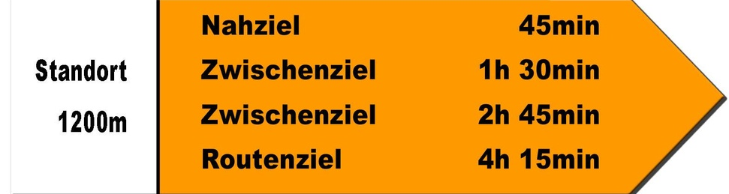

Slide 3
Lukas 11:29‭-‬32 SCH2000
29 Als aber die Volksmenge sich haufenweise herzudrängte, fing er an zu sagen: Dies ist ein böses Geschlecht! Es fordert ein Zeichen; aber es wird ihm kein Zeichen gegeben werden als das Zeichen des Propheten Jona.
30 Denn gleichwie Jona den Niniviten ein Zeichen war, so wird es auch der Sohn des Menschen diesem Geschlecht sein.
…
32 Die Männer von Ninive werden im Gericht auftreten gegen dieses Geschlecht und werden es verurteilen; denn sie taten Buße auf die Verkündigung des Jona hin; und siehe, hier ist einer, der größer ist als Jona!

Slide 4
Jona und Jesus
Geschichte Jonas | Heilsgeschichte | Geschichte Jesus
Jonas Flucht | Sünde gegen Gott | Jesus nimmt die Sünde auf sich
Jona im Meer | Verurteilung | Jesus am Kreuz
Jona im Fisch | Sünde führt zum Tod | Jesus im Grab
Jonas Gebet |  | Jesus besiegt den Tod
Befreiung aus dem Fisch | Errettung vom Tod | Jesus Auferstehung
Jona in Ninive | Sinneswandel | Verkündigung des Evangeliums
Die Buse Ninives | Erlösung für alle | Gehet hin in alle Welt
Verschonung Ninives | Gottes Gnade | Ruft die Gnadenzeit ein
Jonas Baum | Gottes Souveränität und Liebe | Jesus weint über Jerusalem

Slide 5
Zeichen und Wunder
Wunder können Zeichen sein
Zeichen müssen nicht immer Wunder sein
Ein Zeichen ist ein Hinweis oder Wegweiser auf etwas
Das Zeichen des Jona, muss auf Gottes Heilsplan hinweisen
Lukas 7
22 Und Jesus antwortete und sprach zu ihnen: Geht hin und berichtet dem Johannes, was ihr gesehen und gehört habt: Blinde werden sehend, Lahme gehen, Aussätzige werden rein, Taube hören, Tote werden auferweckt, Armen wird das Evangelium verkündigt.
23 Und glückselig ist, wer nicht Anstoß nimmt an mir!

Slide 6
Die Hinweise auf Gottes Erlösungsplan
Jesaja 49,6
ja, er spricht: »Es ist zu gering, dass du mein Knecht bist, um die Stämme Jakobs aufzurichten und die Bewahrten aus Israel wiederzubringen; sondern ich habe dich auch zum Licht für die Heiden gesetzt, damit du mein Heil seist bis an das Ende der Erde!«
Der Auftrag von Jesus, war die Erlösung für alle Menschen zu ermöglichen
Die Gnade stoppt nicht bei den Juden, sondern ist für Alle

Slide 7
Jemand der Grösser ist als Jona
Jona predigt nur Halbes Evangelium, das Gericht
Jesus predigt die Errettung vor dem Gericht
Jona hatte kein Mitleid / Jesus weinte über Jerusalem
Jona kannte keine Gnade / Jesus starb aus Gnade
Die Liebe Jesus ist alternativlos, kein Prophet konnte dies anbieten
Jesus ist in jeder Hinsicht besser als Jona

Slide 8
Das lebendige zeichen
Wir sind ein Teil des Zeichens
Aus Gnade wurden wir errettet, wie Ninive
Jeder darf diese Gnade und Liebe annehmen
Durch uns sieht die Welt die Gnade und Liebe Gottes
Wir sind der Wegweiser auf Jesus
Es ist eine Ehre ein Zeichen Gottes zu sein

Slide 9
Das Zeichen durch uns
Wir können als Zeichen leben
Jesus muss nicht noch einmal kommen, er wirkt durch uns
Wir sind das Licht, welches durch Jesus in die Welt leuchtet
Wir müssen nicht länger auf Zeichen warten, sondern wir sind selbst ein Zeichen.
Wir sollen nicht wie Jona auf die Verdammnis der Heiden warten, sondern wie Jesus über den verlorenen weinen.

Slide 10
Jona 4, 11
Und ich sollte kein Mitleid haben mit der großen Stadt Ninive, in der mehr als 120 000 Menschen sind, die ihre rechte Hand nicht von ihrer linken unterscheiden können, dazu so viel Vieh!

